Slide 1
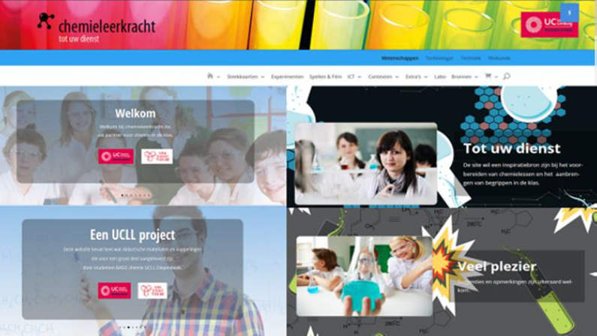
Methode10: Gebruik van AI
LINK

Slide 2
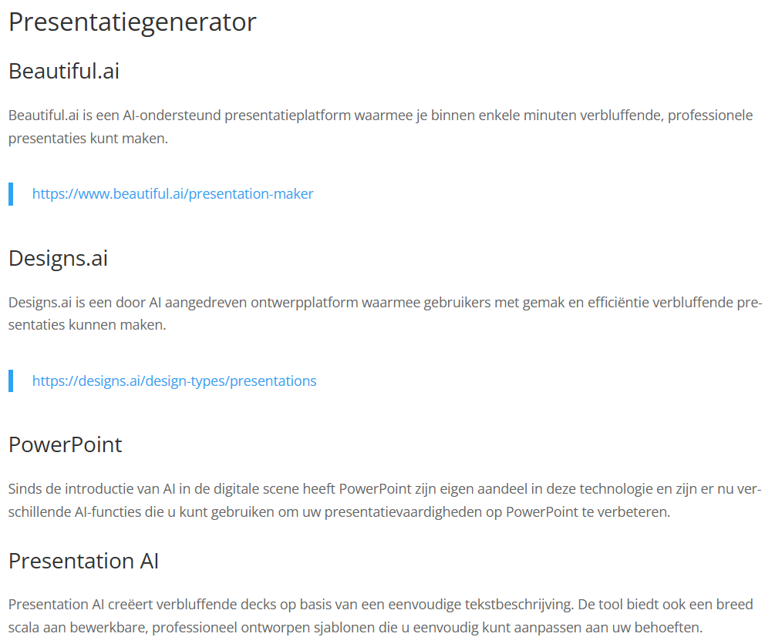
Welke IOS Apps zijn interessant om in de klas te gebruiken?
Rubriek: Ipad in de klas – Artificiële intelligentie
Per doel en werkvorm vind je interessante Apps met aanduiding van link en mogelijkheden.
VOORBEELD

Slide 3
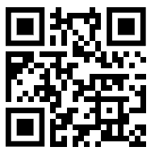
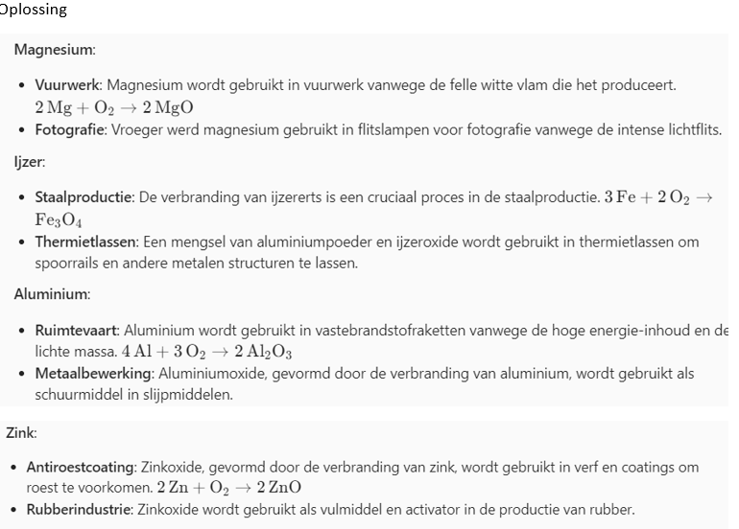
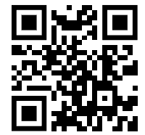
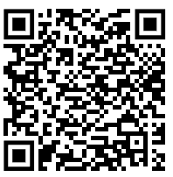
Gammas - Gamma
https://copilot.microsoft.com/
Free AI Image Generator: Online Text to Image App | Canva

